Slide 1
Школа светофорных наук. ПДД

Slide 3
ЮИД –
Юный
инспектор
движения

Slide 5
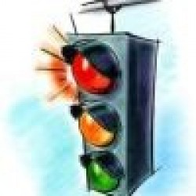

Slide 8
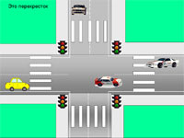

Slide 9
Безопасного пути

